Slide 1
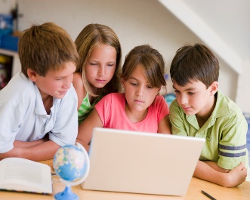
БЕЗОПАСНОЕ
ОБЩЕНИЕ В ИНТЕРНЕТЕ

Slide 2
Зачем нужен интернет?
Интернет — это безграничный мир информации. Здесь ты найдешь много интересного и полезного для учебы. В Интернете можно общаться со знакомыми и даже заводить друзей.
Но кроме хорошего в виртуальном мире есть и плохое. Не зря интернет еще называют «всемирной паутиной». Неправильное поведение в Интернете может принести вред не только тебе, но также твоим родным и близким.
Чтобы обезопасить себя, достаточно соблюдать правила безопасного общения в интернете, о которых мы сегодня поговорим. В этих правилах нет ничего трудного. Отнесись к ним внимательно, запомни и расскажи о них своим друзьям.

Slide 4
Поговорим об интернете
Ответьте на вопросы:
Назовите причины, по которым вы заходите в Интернет?
В каких социальных сетях вы зарегистрированы?
Общаетесь ли вы с незнакомцами?
Был ли у вас какой-либо неприятный случай в школе или произошедший с вами лично, связанный с Интернетом?
Считаете ли вы, что Интернет — это свободное пространство, в котором по своему усмотрению можно делать все, что пожелаешь?
Как ты считаешь, вредит ли Интернет твоему физическому здоровью? Почему?
Как ты считаешь, вредит ли Интернет твоему душевному здоровью? Почему?

Slide 5
Интернет
В интернете и реальной жизни разница между правильным и неправильным одинакова.
Далеко не все, что ты читаешь или видишь в Интернете, — правда.
Давайте проверим, насколько вы знакомы с тем, как нужно вести себя и общаться в интернете. Ответим все вместе на вопросы анкеты, правильным будет только один ответ из предложенных.

Slide 6
Анкета
Какую информацию нельзя размещать в интернете?
Свои интересы и увлечения
Свое прозвище
Свой домашний адрес

Slide 7
Чем опасны В контакте, Фейсбук, Инстаграм и другие соцсети?
Информация со странички пользователя и из личной переписки может быть использована кем угодно в самых разных целях
При переходе по сомнительным ссылкам ваш компьютер может быть заражен вирусом или взломан мошенниками
Оба варианта верны

Slide 8
Если незнакомец в интернете предлагает вам встретиться, как следует поступить?
Посоветоваться с родителями или учителем, ничего без их ведома не предпринимать
Пойти на встречу одному, никого не предупредив
Взять на встречу за компанию друга или подругу

Slide 9
Можно ли удалить свою фотографию со своей странички в соцсети после того, как она была там размещена?
Да, легко удалить самому
Да, попросив об этом взрослого
Можно, обратившись в полицию
После публикации судьбу фото уже не получится контролировать. Возможно, ее больше никогда нельзя будет удалить.

Slide 10
Как защитить себя в интернете?
Как можно чаще знакомится с неизвестными ранее вам людьми
Стараться давать как можно меньше информации о себе
Размещать фото членов своей семьи и знакомых

Slide 11
Просмотр м/ф «Безопасный интернет детям»

Slide 13
Классификация интернет-рисков и угроз
Контентные риски связаны с нахождением в сети различных материалов (текстов, картинок, аудио-, видеофайлов, ссылок на сторонние сайты), содержащих противозаконную и вредоносную информацию (насилие, агрессию, порнографию, нецензурную брань, пропаганду суицида, наркотических веществ и т.д.). Столкнуться с ними можно практически везде: в социальных сетях, блогах, персональных сайтах, ютубе.

Slide 14
Классификация интернет-рисков и угроз
Электронные риски – возможность столкнуться с хищением персональной информации или подвергнуться атаке вредоносных программ. Вредоносные программы – различное программное обеспечение (вирусы, черви, шпионские программы и др.), которое может нанести вред компьютеру.

Slide 15
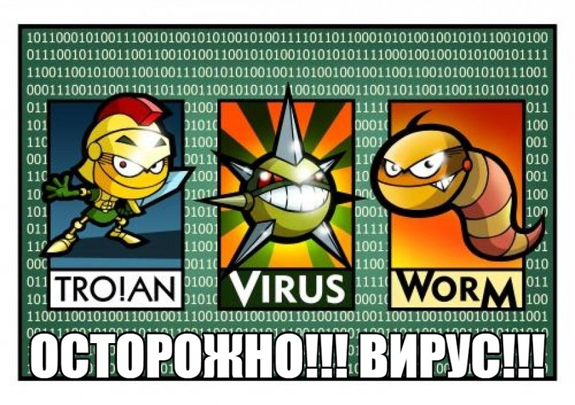
ВИРУСЫ И ДРУГИЕ ВРЕДОНОСНЫЕ ПРОГРАММЫ
Для защиты компьютера на нем установлены специальные защитные программы и фильтры. Не меняй ничего в их настройках. Не сохраняй и не открывай подозрительные файлы. Если антивирусная защита компьютера не рекомендует, не заходи на сайт, который считается «подозрительным». Никому не сообщай свой логин с паролем и не публикуй их в Интернете — относись к ним так же бережно, как к ключам от квартиры.

Slide 16
Классификация интернет-рисков и угроз
Риски, связанные с общением интернет-пользователей. Над вами или вашими знакомыми в интернете могут смеяться, зло подшучивать и даже откровенно издеваться, организуя коллективную травлю.
Скрытая травля: игнорирование, намеренное распускание негативных слухов и сплетен среди общих знакомых в интернете.
Явная травля: избиение, пинки, щипки, выдергивание волос, оскорбления, угрозы, принуждение, вымогательство и т.п. Обычно все это снимают на видео и потом выкладывают в сеть. Или создается виртуальное сообщество людей, направленное против конкретного человека.

Slide 17
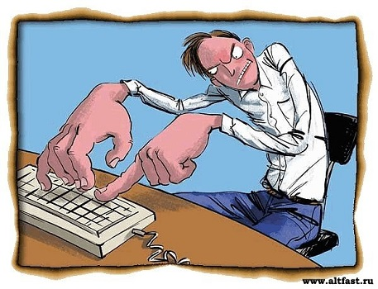
ГРУБИЯНЫ И ХУЛИГАНЫ В ИНТЕРНЕТЕ:
КАК СЕБЯ ВЕСТИ?
Помни: ты не виноват, если получил оскорбительное сообщение. Не нужно реагировать на грубых людей — просто прекрати общение.
Если тебе угрожают по Интернету, не стесняйся сообщить об этом родителям. Помни, что цель угроз — испугать тебя и обидеть. Но подобные люди боятся ответственности. Коллективное преследование — это крайнее проявление жестокости. Жертву забрасывают оскорблениями и угрозами, ее фотографию искажают и все данные публикуют.
Никогда не участвуй в травле и не общайся с людьми, которые обижают других. Всегда советуйся с родителями во всех указанных случаях.

Slide 18
Правила безопасного общения в интернете
1. Спрашивай взрослых
Всегда спрашивай родителей о незнакомых вещах в Интернете. Они расскажут, что безопасно делать, а что нет.
«Если что-то непонятно
страшно или неприятно,
Быстро к взрослым поспеши,
Расскажи и покажи»
2. Установи фильтр
Чтобы не сталкиваться с неприятной и огорчительной информацией в интернете, установи на свой браузер фильтр, или попроси сделать это взрослых — тогда можешь смело пользоваться интересными тебе страничками в интернете.
«Как и всюду на планете,
Есть опасность в Интернете.
Мы опасность исключаем,
Если фильтры подключаем»

Slide 19
Правила безопасного общения в интернете
3. Не открывай файлы
Не скачивай и не открывай неизвестные тебе или присланные незнакомцами файлы из Интернета. Чтобы избежать заражения компьютера вирусом, установи на него специальную программу — антивирус!
«Не хочу попасть в беду —
Антивирус заведу!
Всем, кто ходит в Интернет,
Пригодится наш совет»
4. Не спеши отправлять SMS
Если хочешь скачать картинку или мелодию, но тебя просят отправить смс — не спеши! Сначала проверь этот номер в интернете — безопасно ли отправлять на него смс и не обманут ли тебя. Сделать это можно на специальном сайте.
«Иногда тебе в Сети
Вдруг встречаются вруны.
Ты мошенникам не верь,
Информацию проверь!»

Slide 20
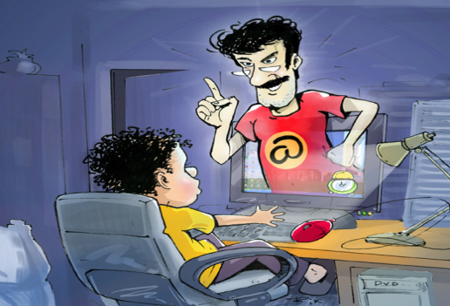
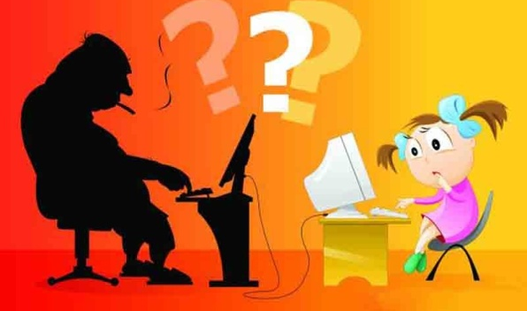
Правила безопасного общения в интернете
5. Осторожно с незнакомыми
Не встречайся без родителей с людьми из Интернета вживую. В Интернете многие люди рассказывают о себе неправду.
«Злые люди в Интернете
Расставляют свои сети.
С незнакомыми людьми
Ты на встречу не иди!»
6. Не рассказывай о себе
Никогда не рассказывай о себе незнакомым людям: где ты живешь, учишься, свой номер телефона. Это должны знать только твои друзья и семья!
«Чтобы вор к нам не пришёл,
И чужой нас не нашёл,
Телефон свой, адрес, фото
В интернет не помещай
И другим не сообщай»

Slide 21
Просмотр видео:
«Безопасность в интернете
и социальных сетях»
«Правила безопасного интернета для детей»

Slide 22
Памятка

Slide 23
Счастливого и безопасного вам путешествия по бескрайним просторам Интернета!

